Slide 1
Дидактическая игра «Веселая книжка»
Габдрафикова Л. Д. воспитатель по обучению татарскому языку
МБДОУ «Детский сад № 7 «Колокольчик» Бавлинского муниципального района

Slide 2
Цели: Формировать умение использовать свои знания о семье, цветах, овощах, фруктах, продуктов питания и счете до 10.
Совершенствование умений и навыков восприятия на слух и произношения слов с усвоенными звуками и их сочетаниями, трудными для русских детей. Совершенствование умений и навыков понимания вопросительных предложений со словами “бу кем?, бу нәрсә?, “ничә?”, “нинди?”, “нишли?”.
Развивать у детей воображение, память, мелкую моторику, тактильное восприятие (детали игрушки сделаны из тканей разной фактуры).

Slide 3
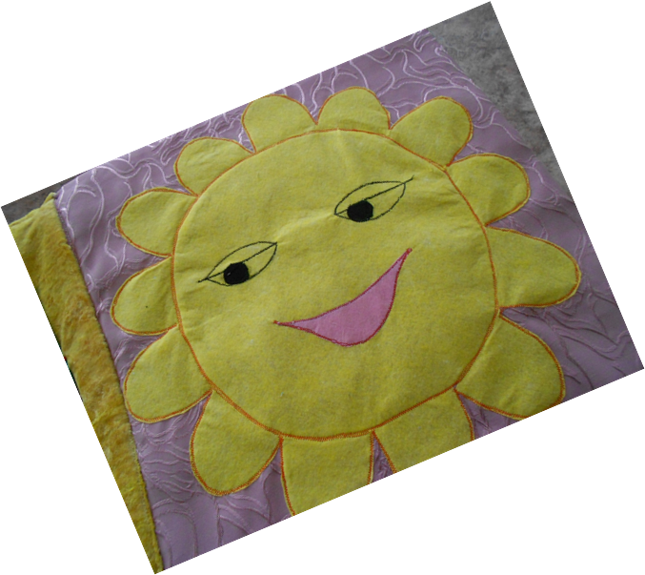
Что необходимо для приготовления этой книжки?
Нам пригодятся ткани различной фактуры и расцветки, термические аппликации, изалан, липучки, пуговицы, шнурки,бусинки, ламинированные рисунки.
Для того чтобы книжку можно было разобрать и добавить новые странички, конструкцию можно будет собрать на ленточку.
Книжка состоит из 5 страниц и обложки.
Общий размер книги – около 50х50 сантиметров.
Обложка (лицевая сторона) – солнце, сделанное в виде аппликации (рисунок из вискозной салфетки).

Slide 4
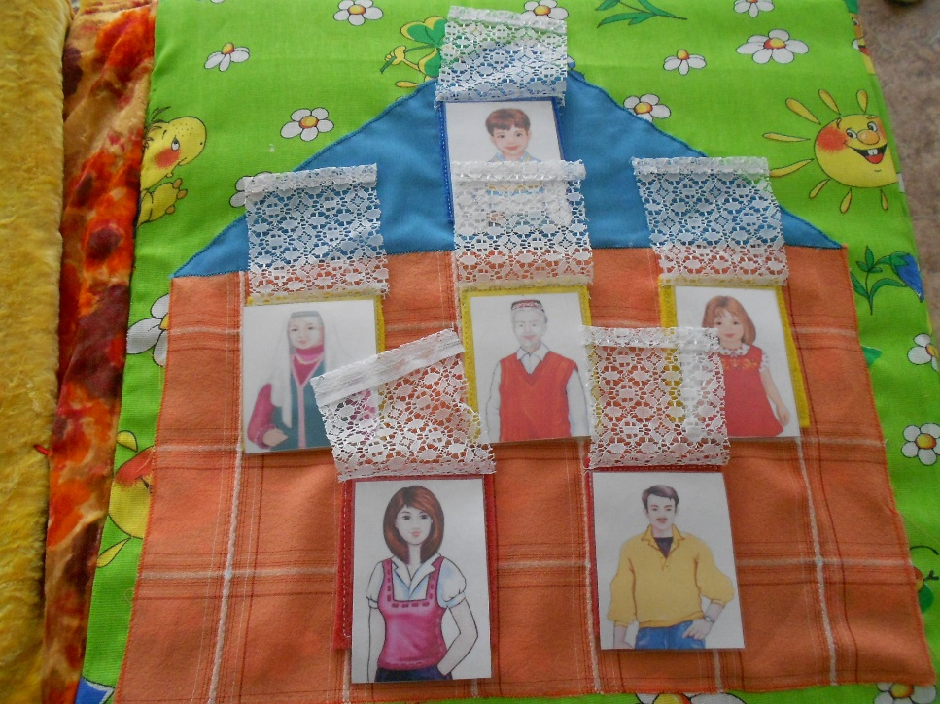
Ход игры.
Страница 1. Воспитатель задает вопросы, дети находят соответствующий рисунок и прикрепляют к окошечкам, называя их на татарском языке.
I вариант
“Бу кем? – Это кто?”
Воспитатель: Бу кем?
Ребенок: Әти.
Воспитатель: Бу кем?
Ребенок: Әни, (бабай, әби, әти, кыз, малай).
Воспитатель : Әни нинди?
Ребенок: Әни зур, матур, чиста, әйбәт.
II вариант
“Кил монда. – Иди сюда.”
Воспитатель: Кого позовем в дом?
Ребенок: Әти (әни,әби, бабай, малай, кыз) кил монда.

Slide 5
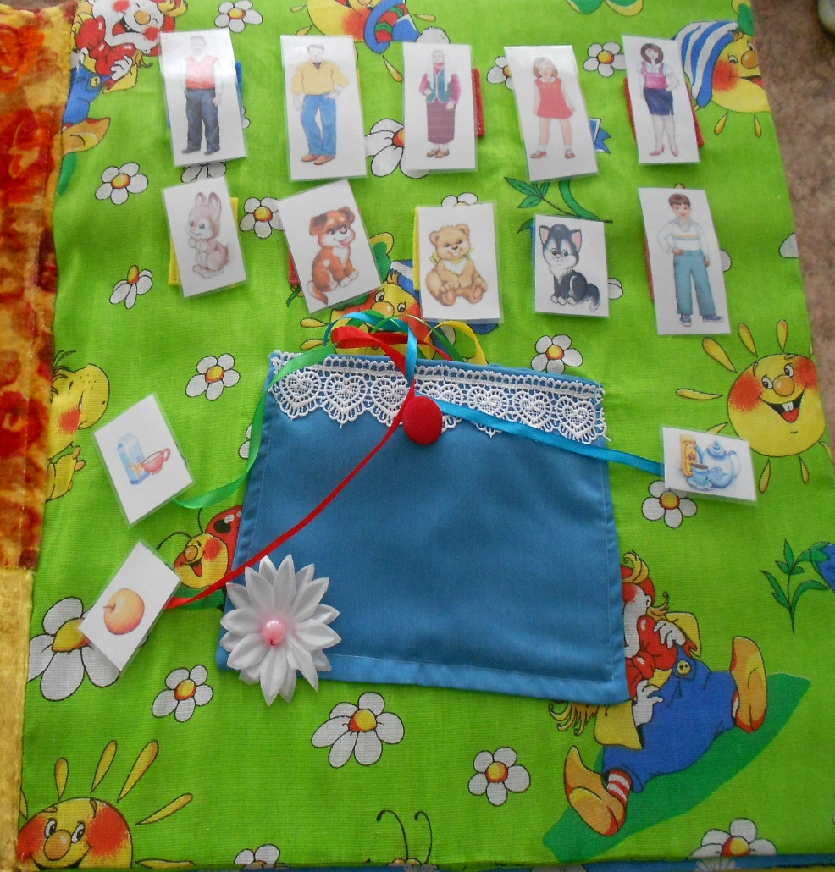
Страница 2. Дети выбирают карточки нарисованных членов семьи и животных. Вытаскивают шнурки с продуктами и угощают их.
I вариант
“Нәрсә кирәк? –Что надо?”
-Нәрсә кирәк?
-Аш (ботка, сөт, ипи, чәй) кирәк.
- Мә, әти (әни,әби, бабай, малай, кыз, куян, аю, эт, песи) аш (ботка, сөт, ипи,
чәй, алма) аша (эч).
-Тәмле аш (ботка, сөт, ипи, чәй, алма).
II вариант.
“Нишли? –Что делает?”
- Куян (әти, әни,әби, бабай, малай, кыз, аю, эт, песи) нишли?
- Куян (әти, әни,әби, бабай, малай, кыз, аю, эт, песи) ашый (эчә).
- Алма (ботка, сөт, ипи, чәй, аш) нинди?
- Алма (тәмле, чиста, баллы).

Slide 6
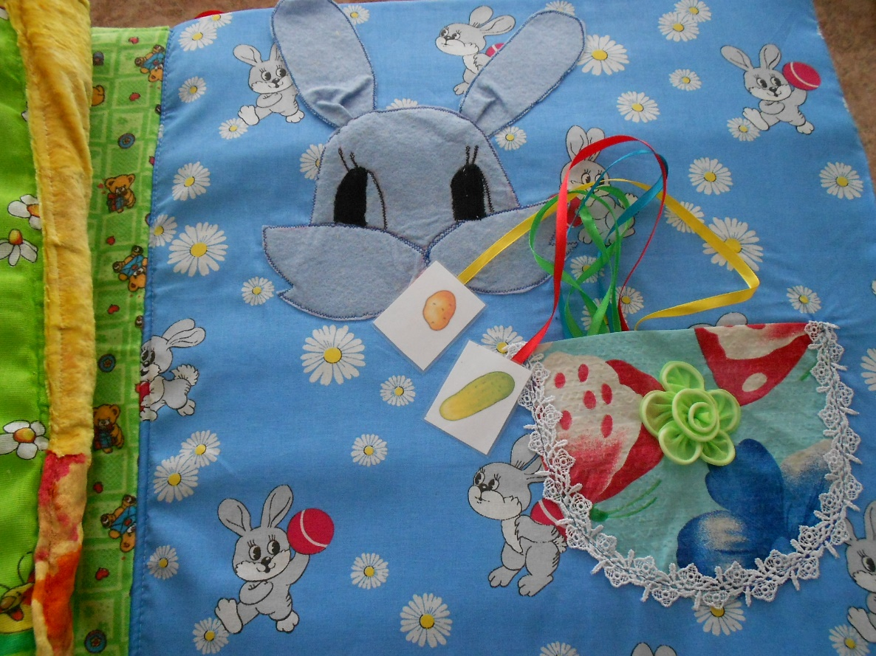
Страница 3. Воспитатель называет цвет. Ребенок вытаскивает подходящий по цвету шнурок с овощами и угощает зайчика, называя овощ на татарском языке.
I вариант
“Мә, аша. Тәмле.”
-Мә, кишер (кәбестә, кыяр, бәрәңге) аша.
-Нинди кишер (кәбестә, кыяр, бәрәңге)?
-Тәмле (чиста,баллы) кишер (кәбестә, кыяр, бәрәңге).
II вариант. Ребята друг другу задают вопросы.
“Нишли? –Что делает?”
- Куян нишли?
- Куян ашый.
- Нәрсә ашый?
- Кишер (кәбестә, кыяр, бәрәңге) ашый.

Slide 7
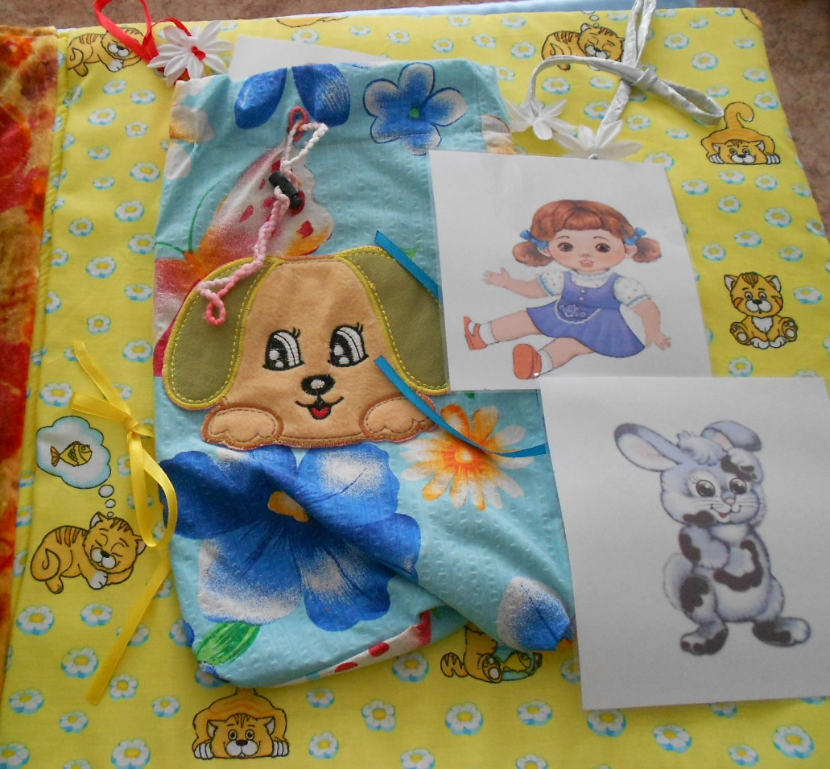
Страница 4. Ребенок подходит к «волшебному мешку», достает из мешка рисунки.
I вариант
“Бу нәрсә? – Это что?”
Воспитатель: Бу нәрсә?
Ребенок: Эт (песи, туп, курчак, куян, аю ).
Воспитатель: Эт нинди?
Ребенок: Эт зур,(кечкенә) матур, әйбәт,чиста, (пычрак).
II вариант
“Нәрсә бар? –Что есть?”
-Нәрсә бар?
-Туп (курчак) бар.
-Нәрсә юк?
-Туп (курчак) юк.
( По образцу можно повторить темы “Семья”, “Овощи”, “Игрушки”, “Посуда”, ”Мебель”, “Одежда”).

Slide 8
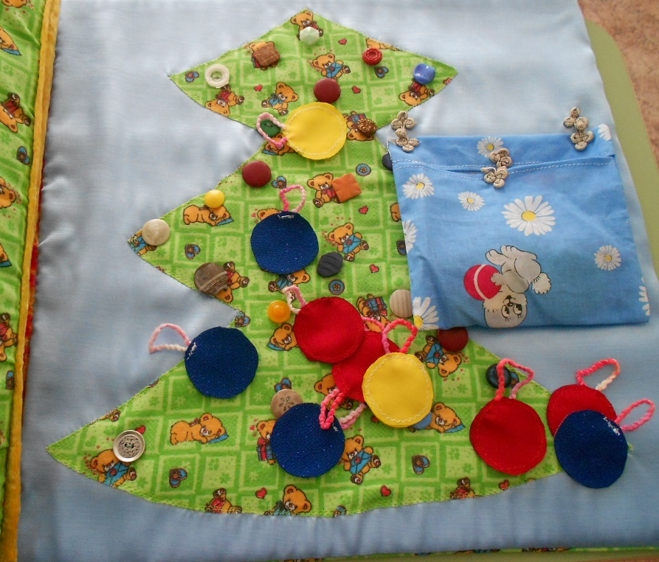
Страница 5. Воспитатель называет цифру на татарском языке. Ребенок из «сундучка» достает шары и украшая елку считает их.
I вариант
“ Ничә? – Сколько?”
Воспитатель: Ничә шар?
Ребенок: Бер (ике, өч, дүрт, биш,) шар.
II вариант Ребенок достает шары и называет цвет, украшая елку.
“Нинди? – Какой?”
-Нинди шар?
- Сары (кызыл, яшел,зәңгәр) шар?

Slide 9
